Slide 1



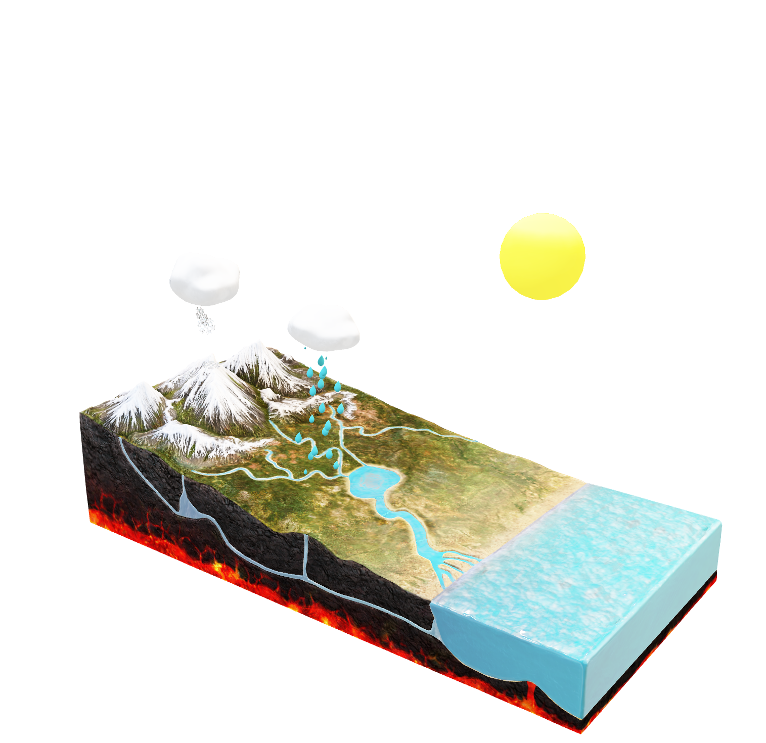
Simulation von Starkregenereignissen in der
Gemeinde Groß-Zimmern

Slide 2
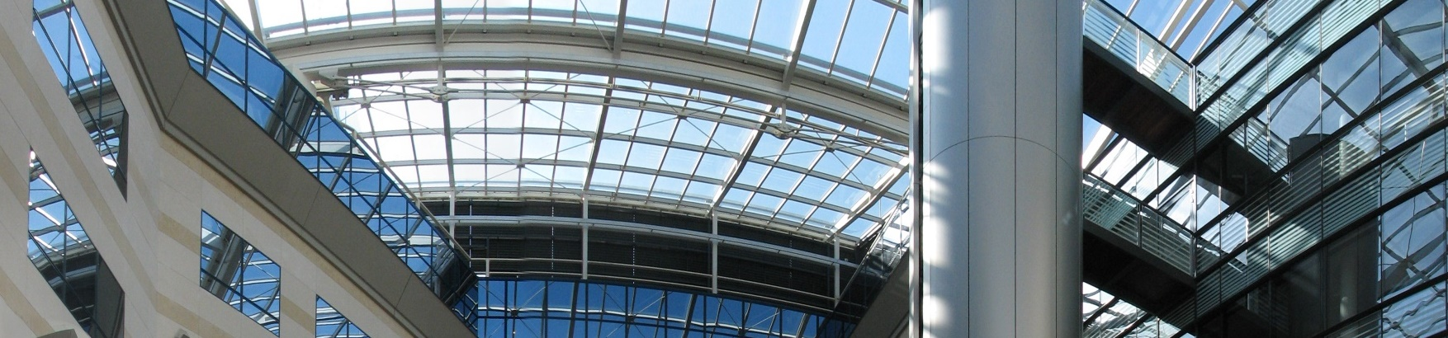
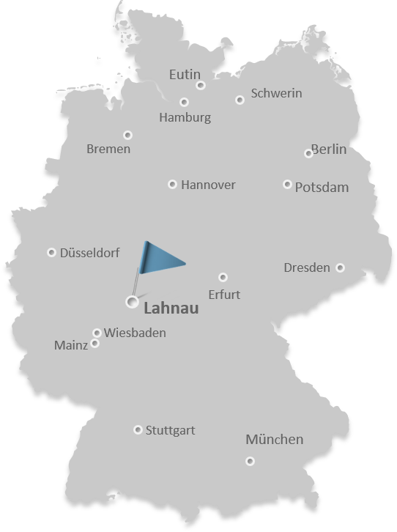
K² Steckbrief
Standorte und strategische Partnerschaften
Unternehmensdaten
Gründung: September 2021
Mitarbeiter: 6
Leistungen: Klimaanpassungs- und Klimaschutzmaßnahmen für Kommunen
Starkregensimulationen, Wärmeplanungen, Quartierskonzepte
Strategische Partner: Energieberatung Peter Kupetz, Lahnau
Kommunal-Consult Becker AG

Slide 3
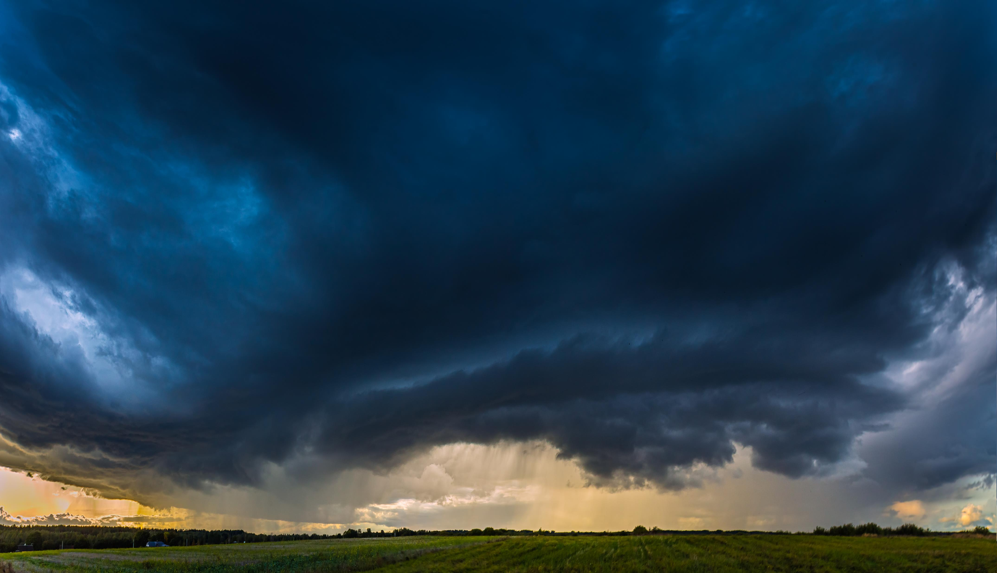
Starkregen kann jeden treffen
Das Klima ändert sich.
Erst Dürre, dann Donnerwetter.
Die Folge:
Kein sanfter Landregen, sondern Wassermassen, die weder Böden noch Kanalisation aufnehmen können.
Notes:
Klimawandel:
Temperaturen steigen an
Größere Wärme= größerer Feuchtegehalt in der Atmosphäre
Jetstream ist verlangsamt
Anzahl der Tage mit Niederschlag sinkt
Punktuell jedoch sehr große Niederschlagsmengen

Slide 4
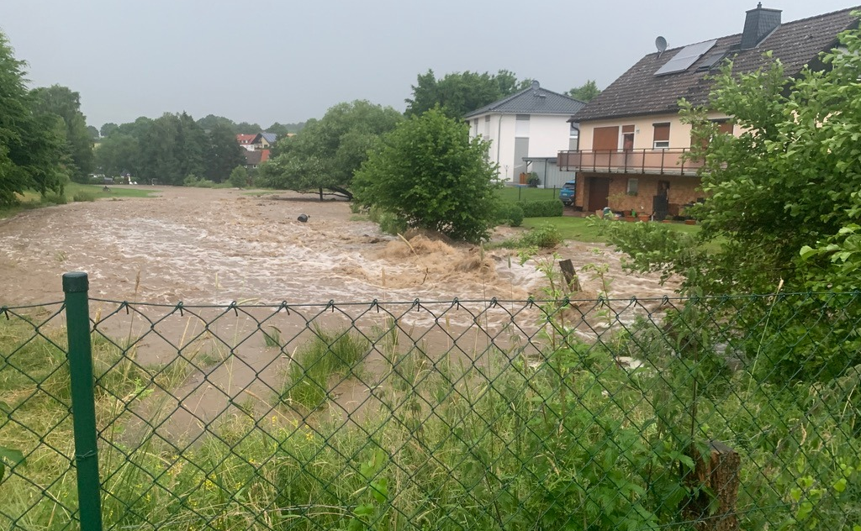
Das Projekt
Simulation von Starkregenereignissen
Identifikation von potentiellen Gefahrenstellen und Gebieten
Definition Regenmenge:
Der Regen wird in „mm“ oder „Liter pro Quadratmeter“ gemessen. Beide Einheiten sind identisch. Regenmengen von 10 mm entsprechen einem Eimer mit 10 Litern Wasser, den man auf eine Fläche von einem Quadratmeter leert. Auf dieser Fläche steht das Wasser dann exakt 10 mm hoch

Slide 5
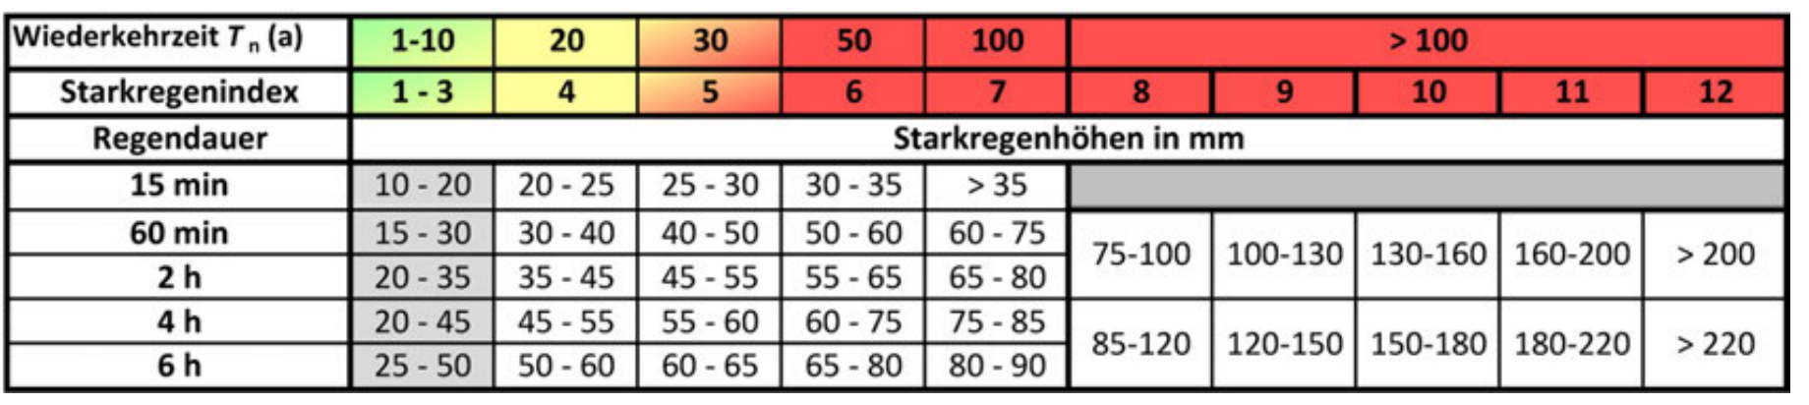
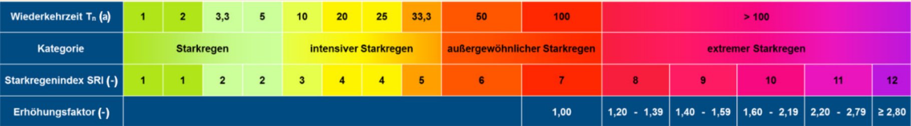
Starkregenindex
(Quelle: Schmitt 2015)

Slide 6
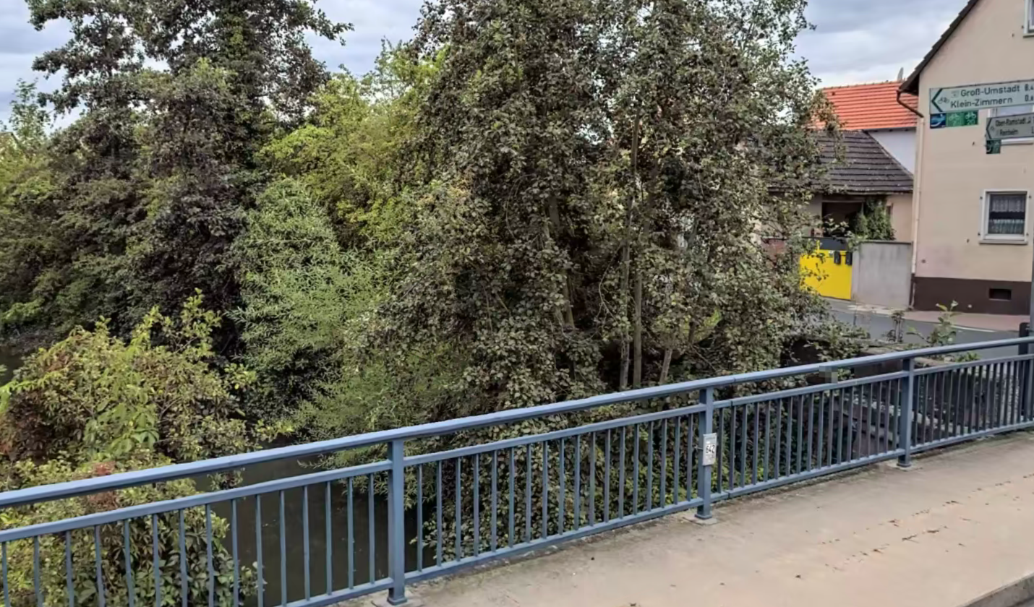
Die Datenerhebung

Slide 7
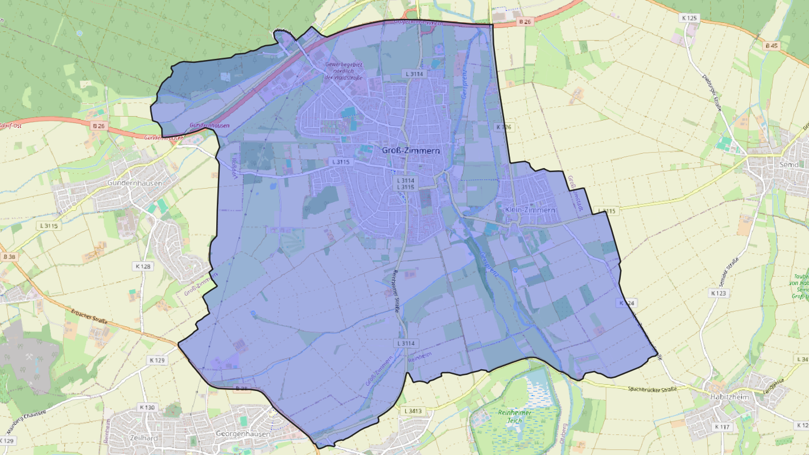

Slide 8
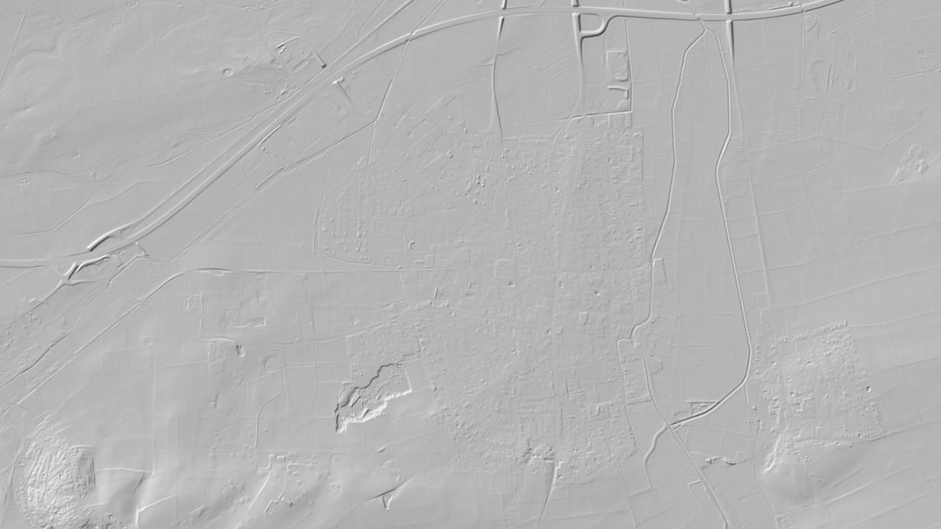

Slide 9
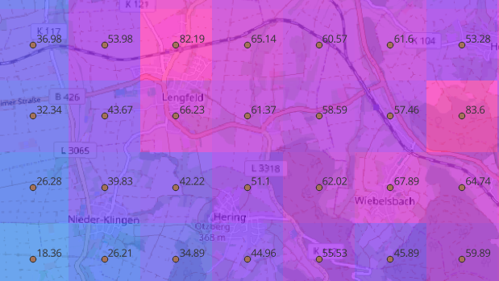
Die Regendaten
20.08.2002 80 l/m²

Slide 10
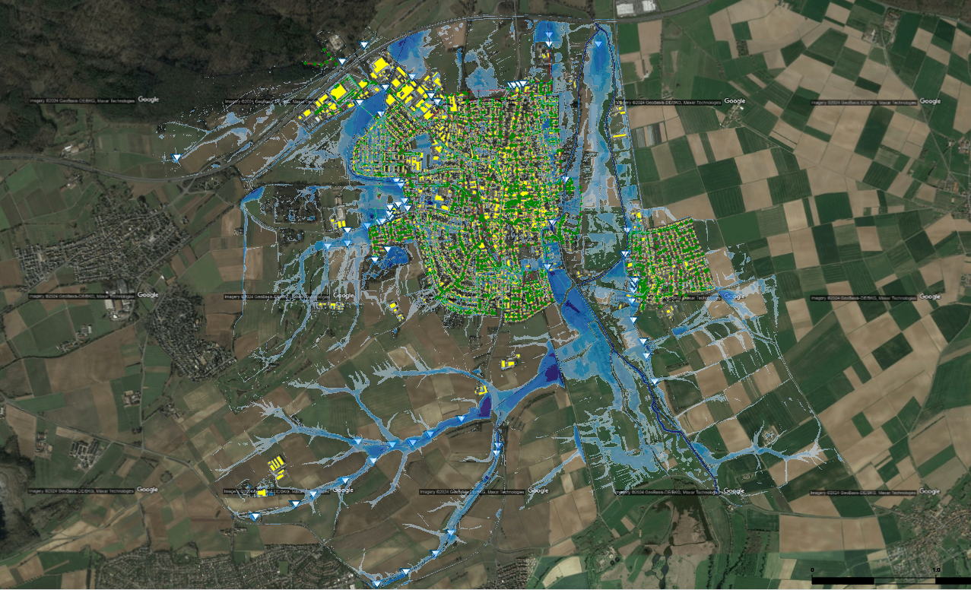

Slide 11
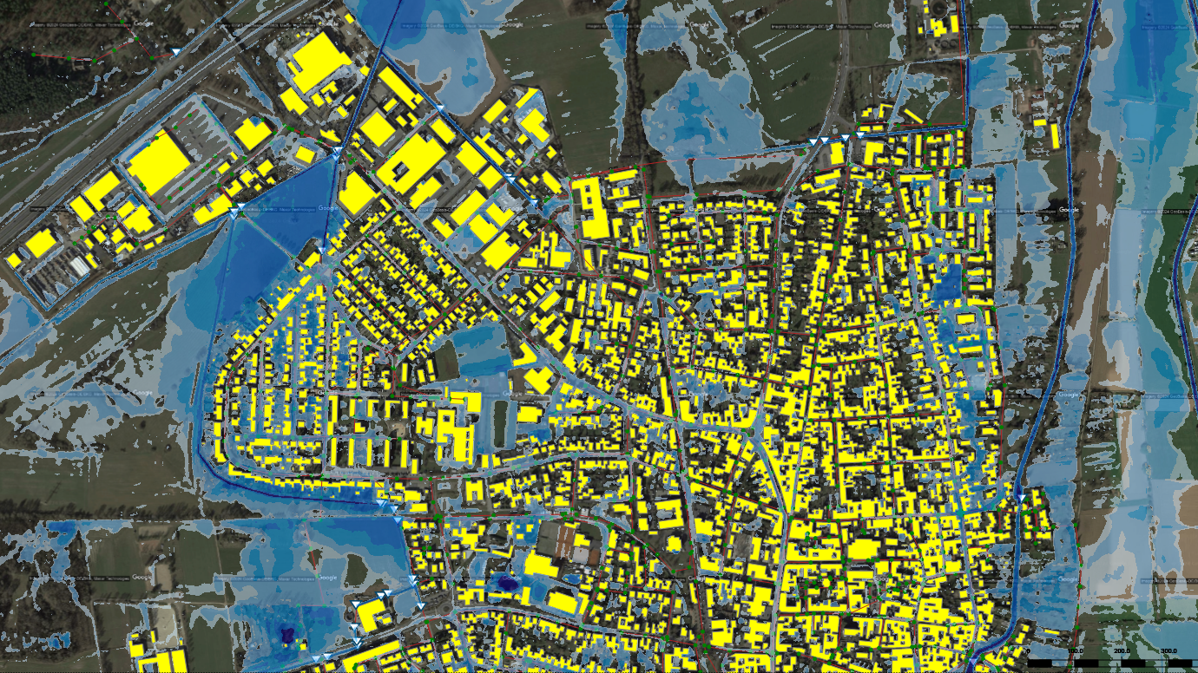

Slide 12
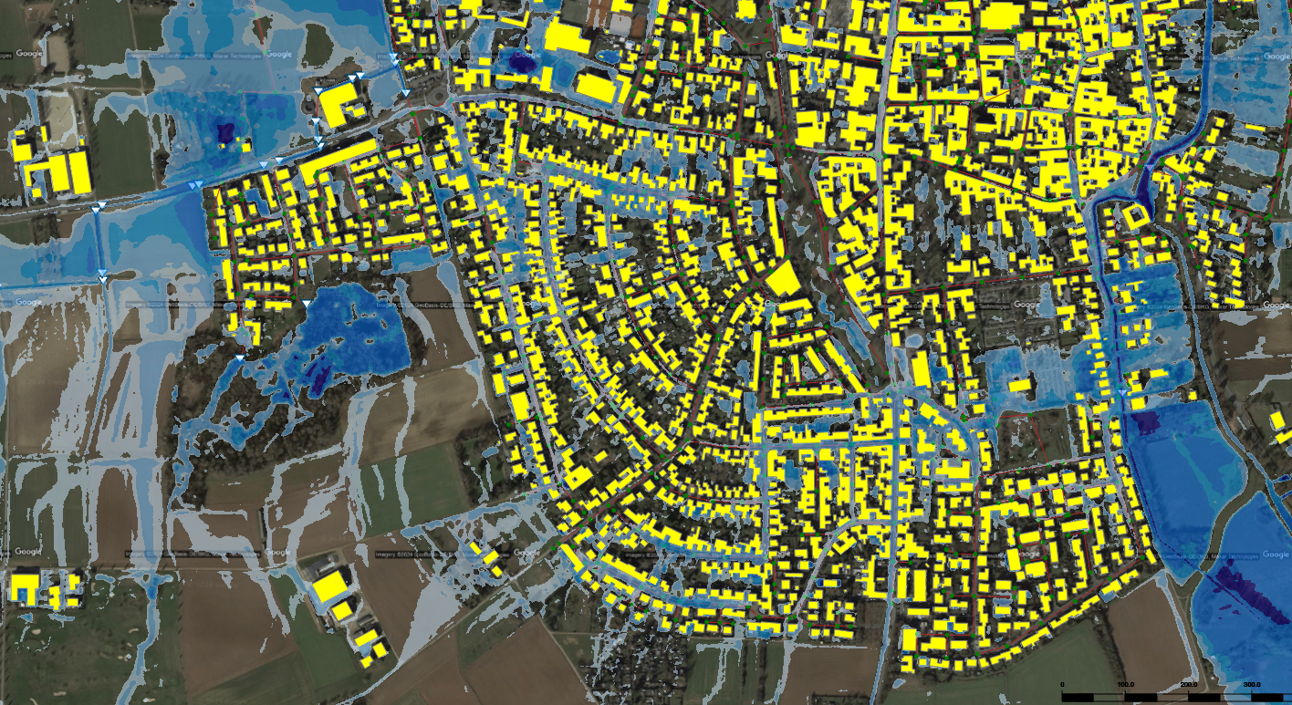

Slide 13
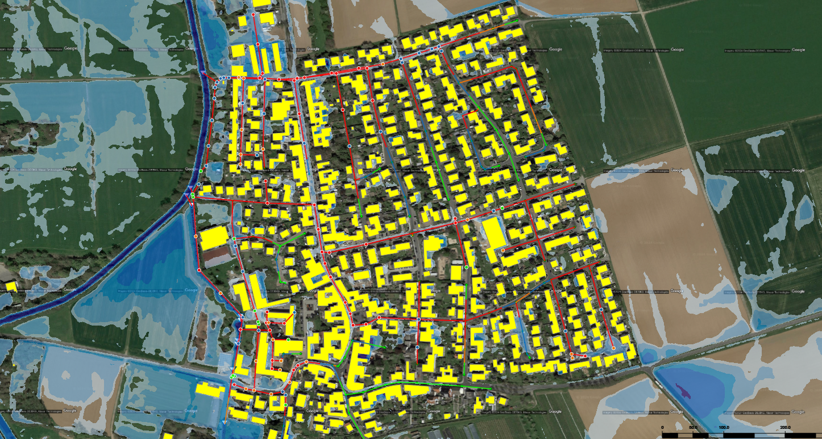

Slide 14
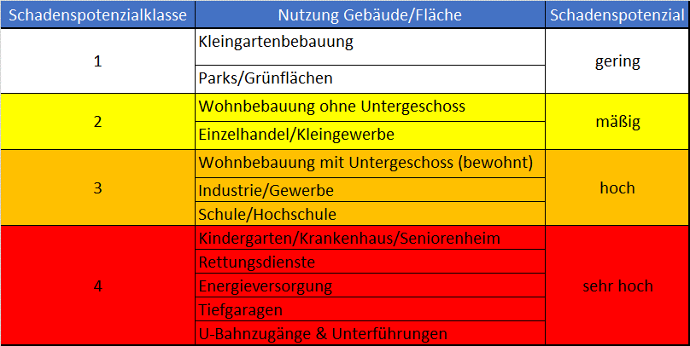
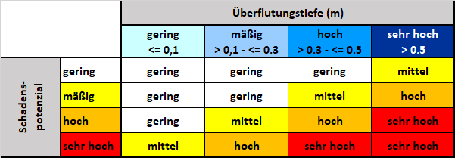
Risikoanalyse
Definition der Schadenspotentialklassen für Gebäude und Flächen
Risikobewertungsmatrix

Slide 15
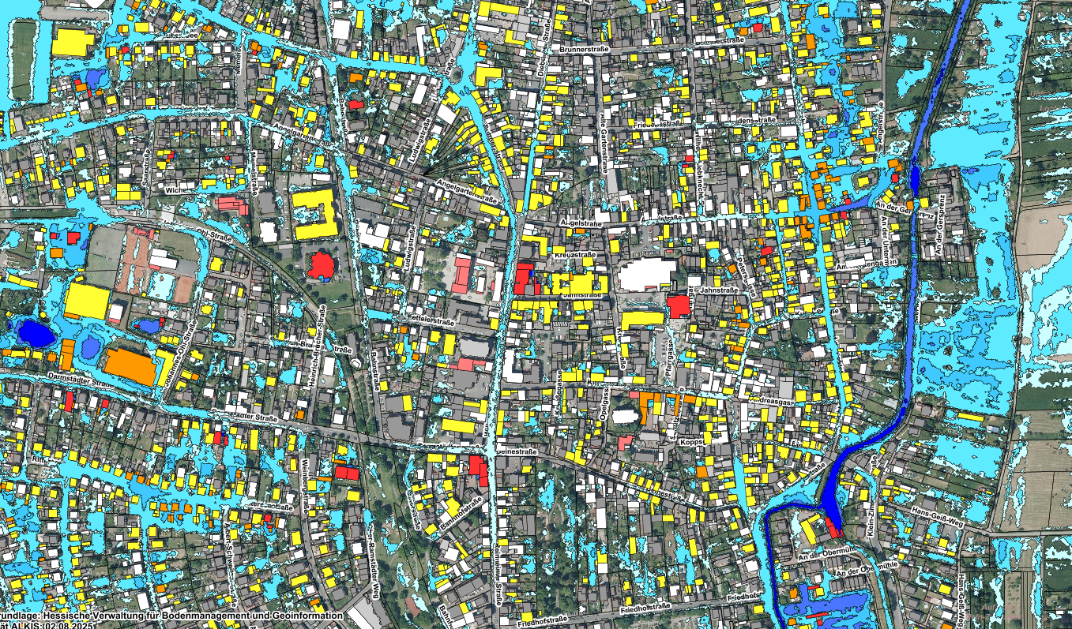
Die Risikokarte

Slide 16
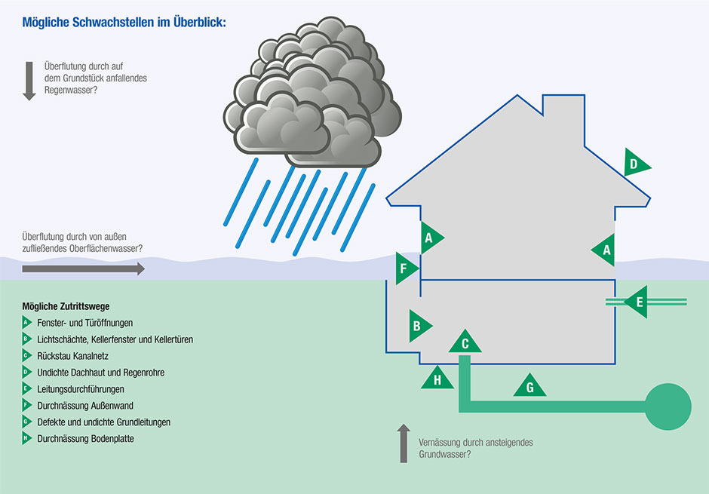
Gebäudegefährdung
Quelle: https://starkgegenstarkregen.de/schutzprojekte-und-vorbeugemassnahmen/

Slide 17
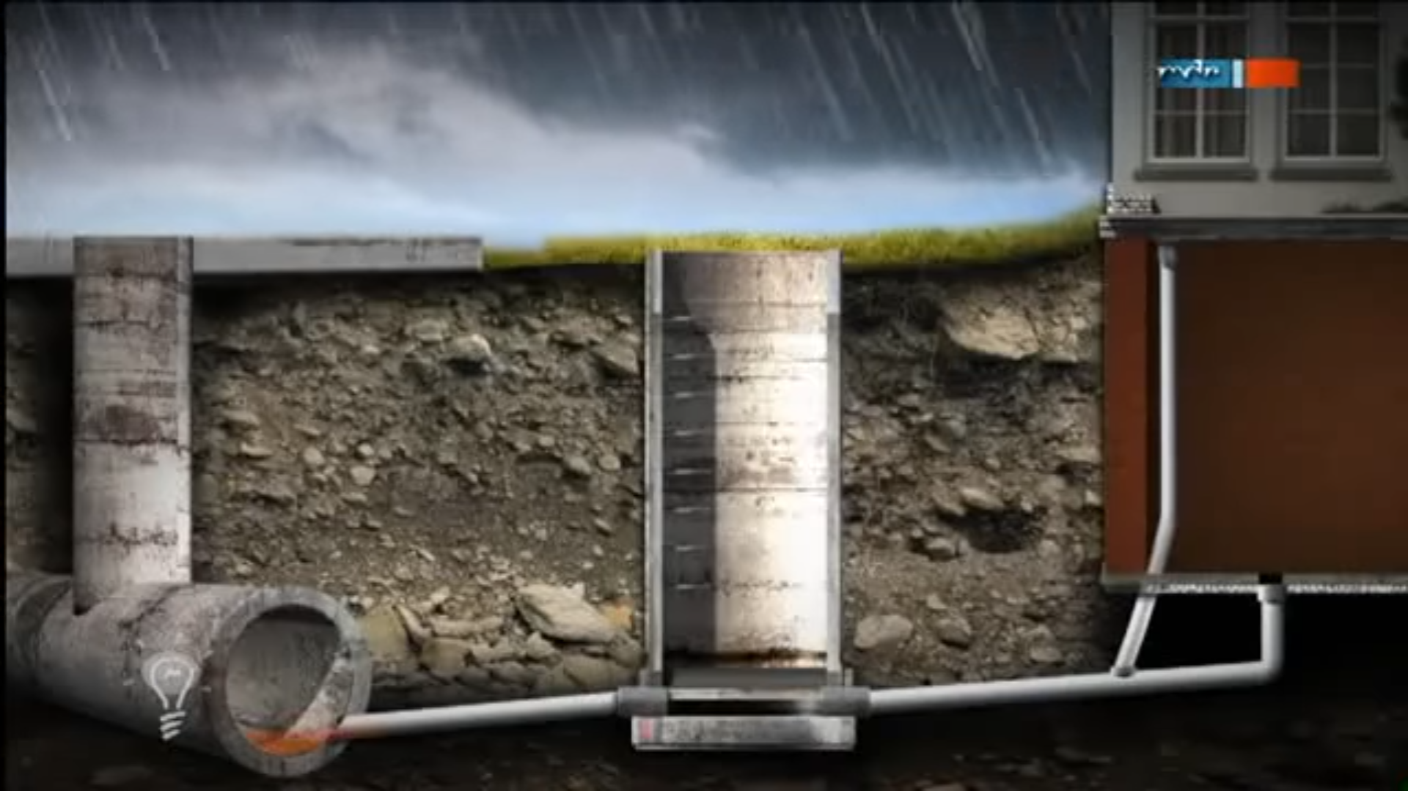
Gebäudegefährdung

Slide 18
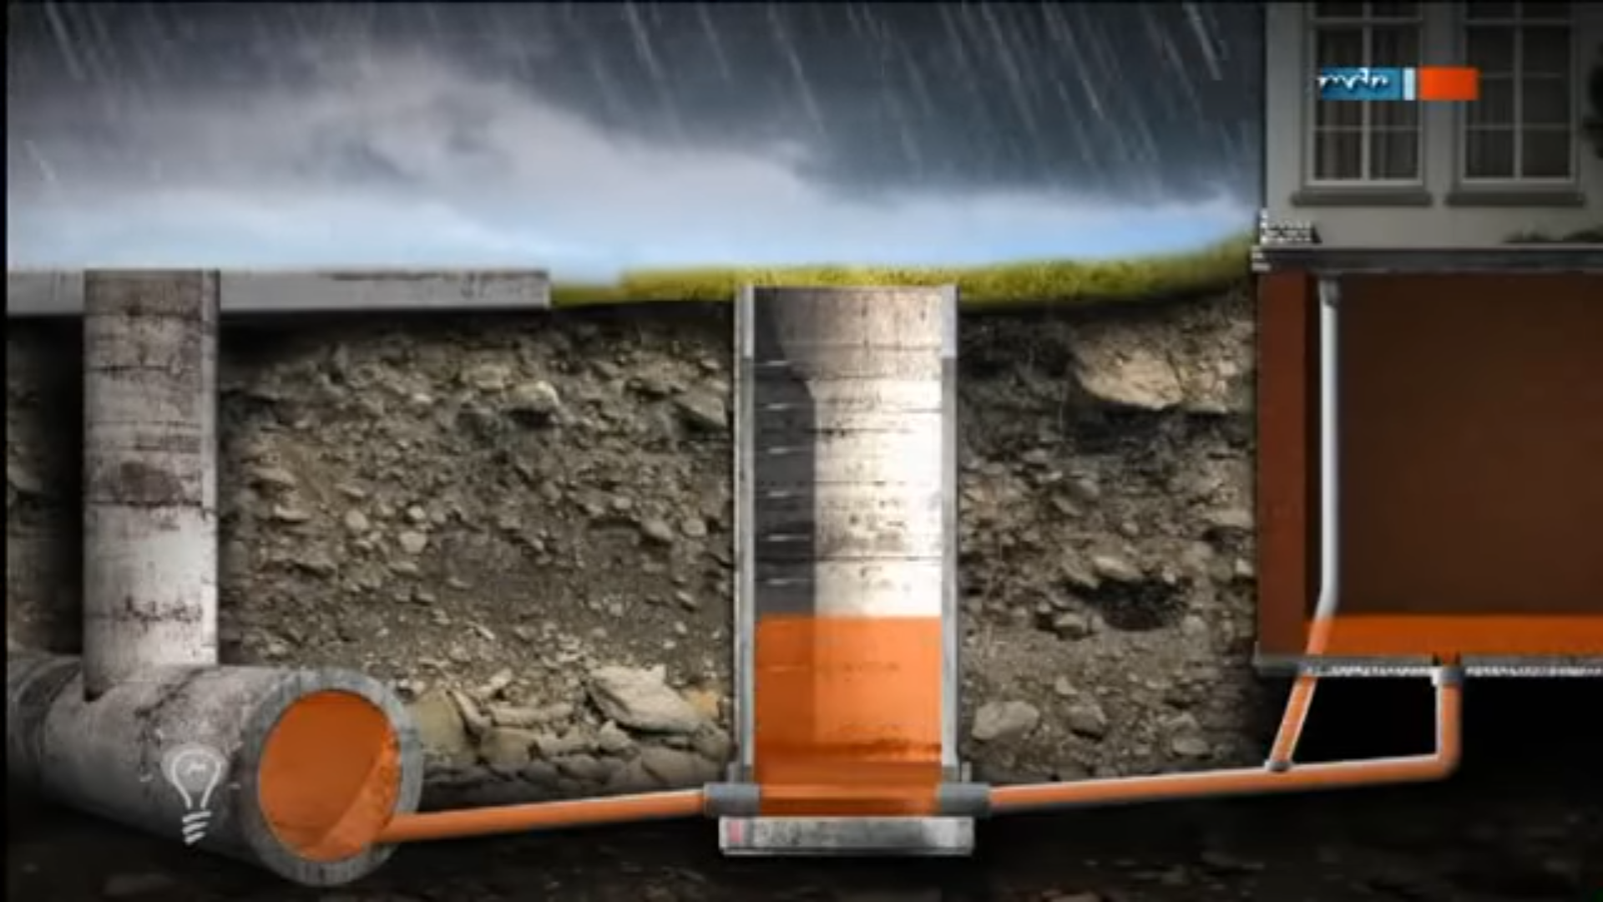
Gebäudegefährdung

Slide 19
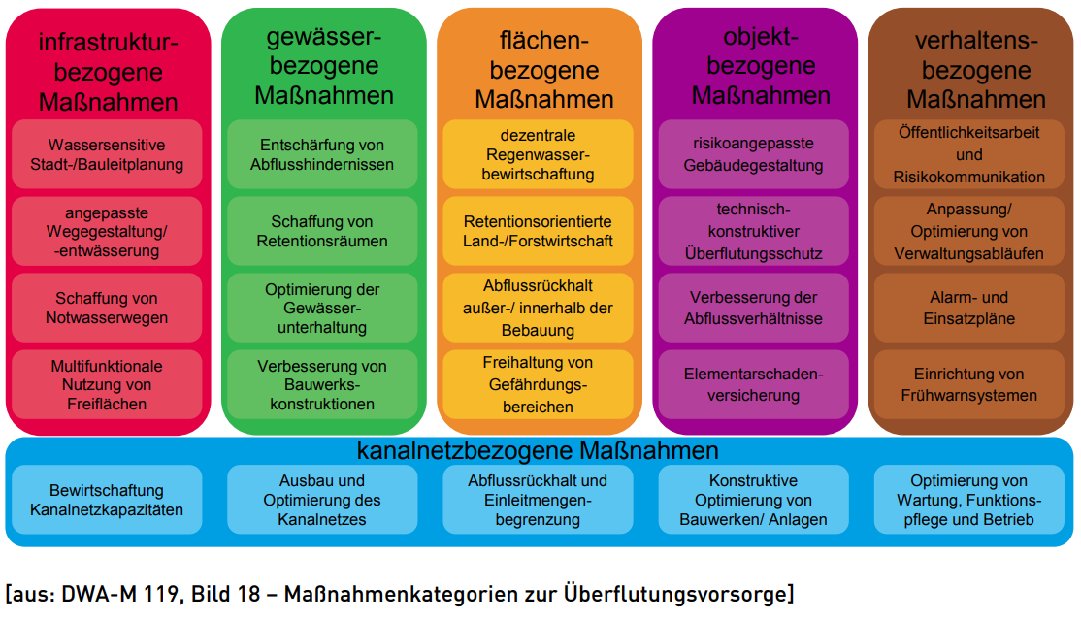
Maßnahmenkategorien zur Überflutungsvorsorge

Slide 20

Vielen Dank.

